Slide 1
Đề tài OOP58 : QUẢN LÝ BÁN BÁNH KẸO
HỌC PHẦN: LẬP TRÌNH HƯỚNG ĐỐI TƯỢNG VỚI JAVA

Slide 2
Thành viên nhóm 3
01
02
Lường Văn Chung
Vũ Đình Công
03
Nguyễn Trung Đức

Slide 3
Giới thiệu về đề tài
Trong bối cảnh sự bùng nổ của ngành công nghệ thông tin và thương mại điện tử. Ngành công nghiệp công nghệ thông tin đã mang lại không chỉ những thành tựu công nghệ mới mà còn những ứng dụng trong mọi lĩnh vực đời sống, và trong tình hình này, thương mại điện tử đã trở thành một phần quan trọng không thể thiếu. Sự phát triển của mã nguồn mở và các giải pháp công nghệ đã tạo điều kiện thuận lợi cho xây dựng các hệ thống quản lý trực tuyến, giúp giải quyết những thách thức trong việc quản lý và phát triển thương mại điện tử, đặc biệt là trong lĩnh vực kinh doanh bánh kẹo. Đây là một cơ hội để cải thiện trải nghiệm mua sắm của khách hàng, tối ưu hóa quản lý sản phẩm, và tạo sự cạnh tranh trong thị trường ngày càng cạnh tranh. Từ những xuất phát của các lợi ích trên nên nhóm em quyết định chọn chủ đề “Xây dựng phần mềm quản lý cửa hàng bán bánh kẹo” , để thực hiện được những điều đó nhóm em đưa ra được phần mềm bán bánh kẹo góp phần cho những cửa hàng , doanh nghiệp quản lý tốt hơn và tiết kiệm chi phí hơn.

Slide 4
Kế hoạch làm đề tài.
Bước 1: Nghiên cứu và hiểu rõ yêu cầu và nhu cầu của cửa hàng bán bánh kẹo
Tiến hành cuộc khảo sát và phỏng vấn các cửa hàng bánh kẹo để hiểu rõ các vấn đề và yêu cầu của họ trong quản lý kinh doanh.
Bước 2: Lập kế hoạch và thiết kế phần mềm
Xây dựng một kế hoạch chi tiết cho việc phát triển phần mềm, bao gồm việc thiết kế cơ sở dữ liệu, giao diện người dùng và các tính năng cần thiết.
Bước 3: Phát triển phần mềm
Bắt đầu xây dựng phần mềm dựa trên kế hoạch và thiết kế đã được xác định.
Bước 4: Kiểm tra và sửa lỗi

Slide 5



Các công nghệ sử dụng.
Công việc | Công nghệ | Nguồn tham khảo
Thiết kế CSDL | SQL Server
Thiết kế giao diện và thực hiện code phần mềm | Netbeans
Tham khảo các câu lệnh và code | W3School | https://ww.w3schools.com/
Video hướng dẫn các chức năng | Youtube
Vẽ và thiết kế các biểu đồ | Diagrams.net | https://app.diagrams.net

Slide 6
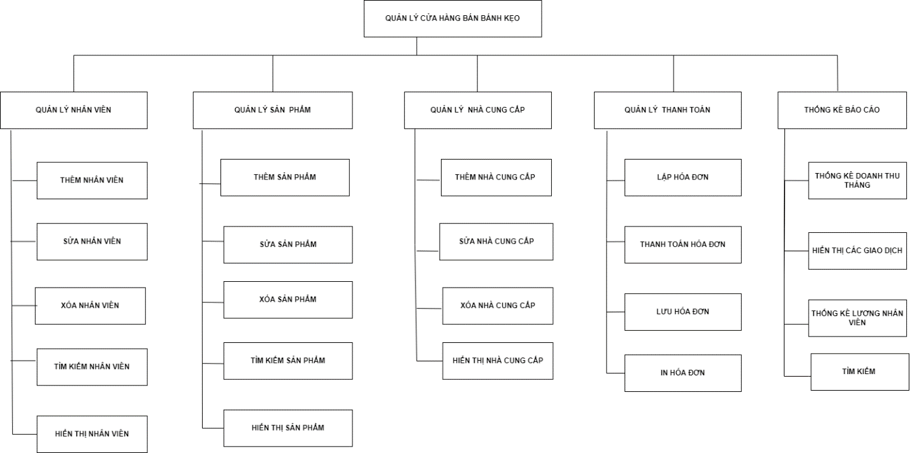
Sơ đồ tổ chức
Sơ đồ phân cấp chức năng

Slide 7
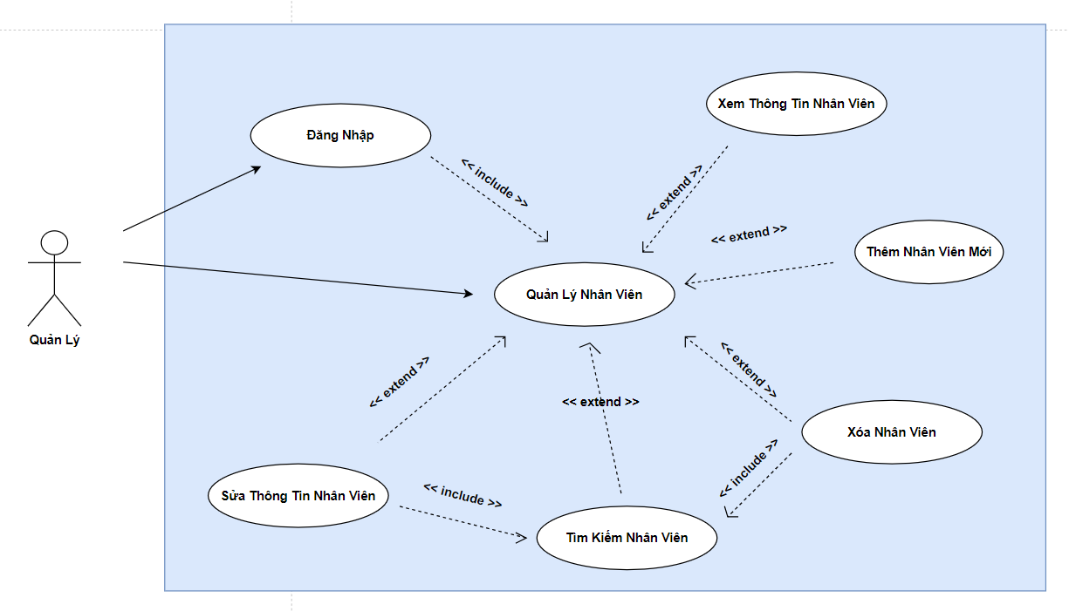
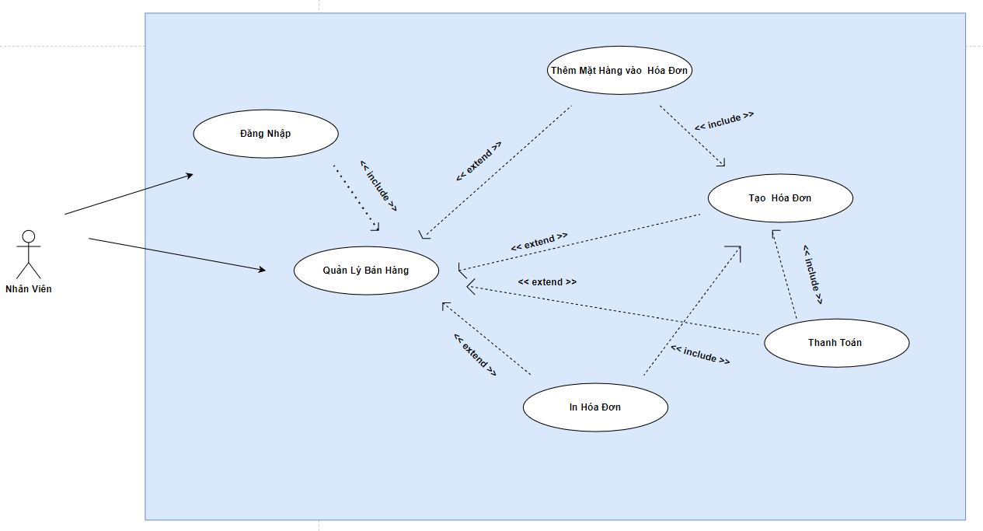
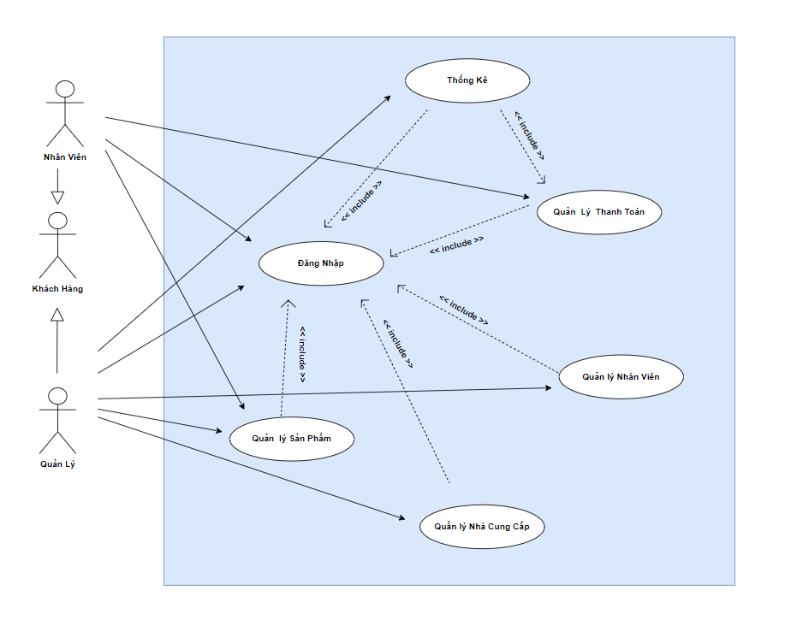
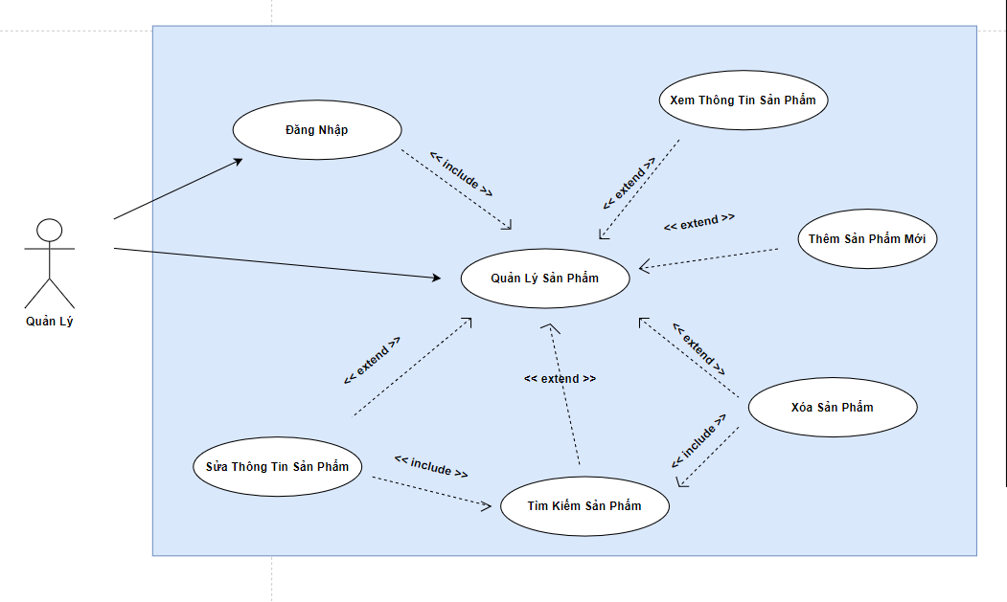
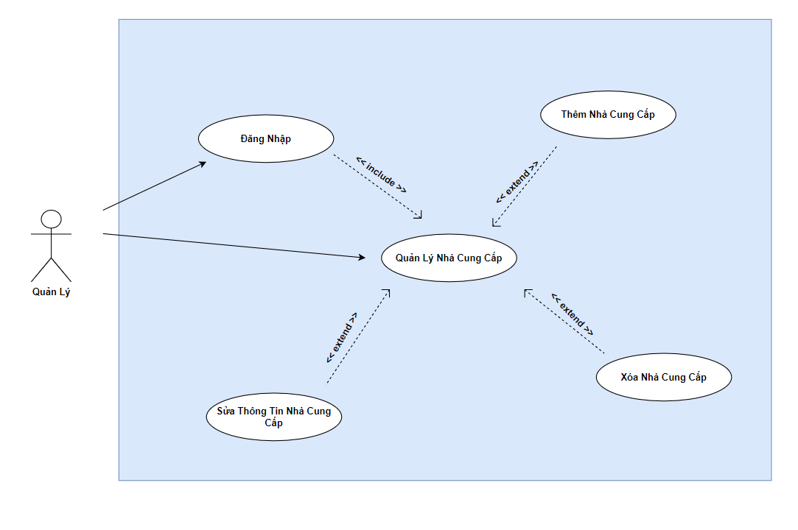
Mô hình Use Case
Notes:
Mô tả vắn tắt các Use case:
Đăng Nhập: Cho phép người dùng đăng nhập để sử dụng chức năng.
Quản lý Nhân viên: Cho phép người quản lý bảo trì thông tin nhân viên bao gồm: Xem thông tin nhân viên, thêm nhân viên mới, sửa thông tin nhân viên, xóa nhân viên. ,..
Quản lý Sản Phẩm: Cho phép người quản lý bảo trì thông tin sản phẩm bao gồm: Tìm sản phẩm ,xem thông tin sản phẩm ,thêm sản phẩm, sửa thông tin sản phẩm,xóa sản phẩm,..
Quản lý Nhà Cung Cấp: Cho phép Quản Lý, thêm nhà cung cấp , sửa nhà cung cấp , xóa nhà cung cấp,..
Quản lý Thanh toán: Cho phép nhân viên thanh toán và in hóa đơn,lập hóa đơn , xóa hóa đơn ,..
Thống kê báo cáo : cho phép Quản lý thống kê, tìm lịch sử giao dịch,..

Slide 8

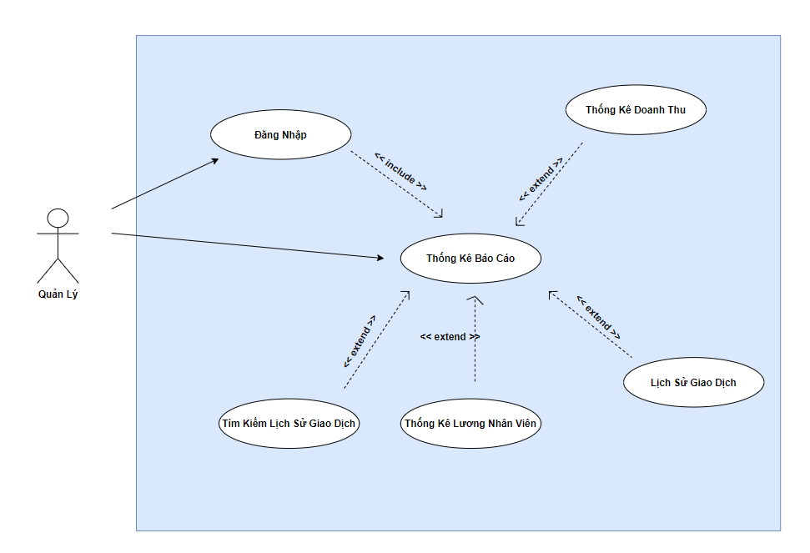

Slide 9
Thiết kế giao diện.
Giao Diện :DataNhanVien_Interface
Giao Diện :DataNguoiDung_Interface
Tên thuộc tính | Mô tả | Kiểu | Phạm vi
MaNV TenNV DiaChi Luong Email NgaySinh GioiTinh ChucVu | Mã nhân viên Tên nhân viên Địa chỉ Lương nhân viên Địa chỉ email Ngày sinh Giới tính Chức vụ | Int String String Float String Date String String | Private Private Private Private Private Private Private Private
Tên phương thức | Mô tả | Kiểu dữ liệu | Phạm vi
getColumnNames() getData() insertNhanVien() updateNhanVien() deleteNhanVien() timNhanVien() tinhTongLuong NhanVien() NhanVien() | lấy danh sách tên các cột trong bảng lấy dữ liệu từ bảng Thêm nhân viên Cập nhập tt nhân viên Xóa nhân viên Tìm nhân viên Tính tổng lương Không đối số | Vector<String> Vector<Vector<Object>> Boolean Boolean Boolean Vector<Vector<Object>> Float | Public Public Public Public Public Public Public Public
Tên thuộc tính | Mô tả | Kiểu | Phạm vi
taiKhoan matKhau | Tài Khoản Mật Khẩu | String String | Private Private
Tên phương thức | Mô tả | Kiểu dữ liệu | Phạm vi
kiemTraDangNhap() NguoiDungData() | Kiểm Tra Đăng Nhập Khởi tạo kết nối đến cơ sở dữ liệu | boolean | Public Public

Slide 10
Giao Diện :DataSanPham_Interface
Tên thuộc tính | Mô tả | Kiểu | Phạm vi
MaSP TenSP MoTa Gia SoLuong MaNCC | Mã sản phẩm Tên sản phẩm Mô tả Gía bán Số lượng Mã nhà cung cấp | Int String String Float Int Int | Private Private Private Private Private Private
Tên phương thức | Mô tả | Kiểu dữ liệu | Phạm vi
getColumnNames() getData() insertSanPham() updateSanPham() deleteSanPham() timSanPham() | lấy danh sách tên các cột trong bảng lấy dữ liệu từ bảng Thêm sản phẩm Cập nhập tt sản phẩm Xóa sản phẩm Tìm sản phẩm | Vector<String> Vector<Vector<Object>> Boolean Boolean Boolean Vector<Vector<Object>> | Public Public Public Public Public Public
Giao Diện :DataNhaCungCap_Interface
Tên thuộc tính | Mô tả | Kiểu | Phạm vi
MaNCC TenNCC DiaChi DienThoai Email | Mã nhà cung cấp Tên nhà cung cấp Địa chỉ Điện thoại Email | Int String String String String | Private Private Private Private Private
Tên phương thức | Mô tả | Kiểu dữ liệu | Phạm vi
getColumnNames() getData() insertNhaCungCap() updateNhaCungCap() deleteNhaCungCap() timNhaCungCap() | lấy danh sách tên các cột trong bảng lấy dữ liệu từ bảng Thêm nhà cung cấp Cập nhập tt nhà cung cấp Xóa nhà cung cấp Tìm nhà cung cấp | Vector<String> Vector<Vector<Object>> Boolean Boolean Boolean Vector<Vector<Object>> | Public Public Public Public Public Public

Slide 11
Giao Diện :DataHoaDon_Interface
Giao Diện :DataChiTietHoaDon_Interface
Tên thuộc tính | Mô tả | Kiểu | Phạm vi
MaHD MaNV NgayLap TongTien | Mã hóa đơn Mã nhân viên Ngày lập Tổng tiên | Int Int Date Float | Private Private Private Private Private
Tên phương thức | Mô tả | Kiểu dữ liệu | Phạm vi
getColumnNames() getHoaDonData() insertHoaDon() updateHoaDon() deleteHoaDon() tinhTongTienTheoMaHoaDon() tinhTongTienTheoThang() searchHoaDonByMaHoaDon() | lấy danh sách tên các cột trong bảng lấy dữ liệu từ bảng Thêm hóa đơn Cập nhập tt hóa đơn Xóa hóa đơn Tính tiền theo mã Tính tiền theo tháng Tìm hóa đơn | Vector<String> Vector<Vector<Object>> Boolean Boolean Boolean Float Float Vector<HoaDon> | Public Public Public Public Public Public Public Public
Tên thuộc tính | Mô tả | Kiểu | Phạm vi
STT MaHD MaSP TenSP SoLuong GiaBan | Số thứ tự Mã Hóa Đơn Mã Sản Phẩm Tên Sản Phẩm Số Lượng Gía Bán | Int Int Int String Int Float | Private Private Private Private Private Private
Tên phương thức | Mô tả | Kiểu dữ liệu | Phạm vi
getColumnNames() getData() insertChiTietHoaDon() updateChiTietHoaDon() deleteChiTietHoaDon() taoMaHoaDonTuDong() searchChiTietHoaDon() deleteAllChiTietHoaDon() exportToExcel() | lấy danh sách tên các cột trong bảng lấy dữ liệu từ bảng Thêmchi tiêt hóa đơn Cập nhập tt ct hóa đơn Xóa chi tiết hóa đơn Tạo mã tự động Tìm kiếm Xóa toàn bộ dữ liệu Xuất excel | Vector<String> Vector<Vector<Object>> Boolean Boolean Boolean Int Vector<Vector<Object>> Boolean Void | Public Public Public Public Public Public Public Public Public

Slide 12
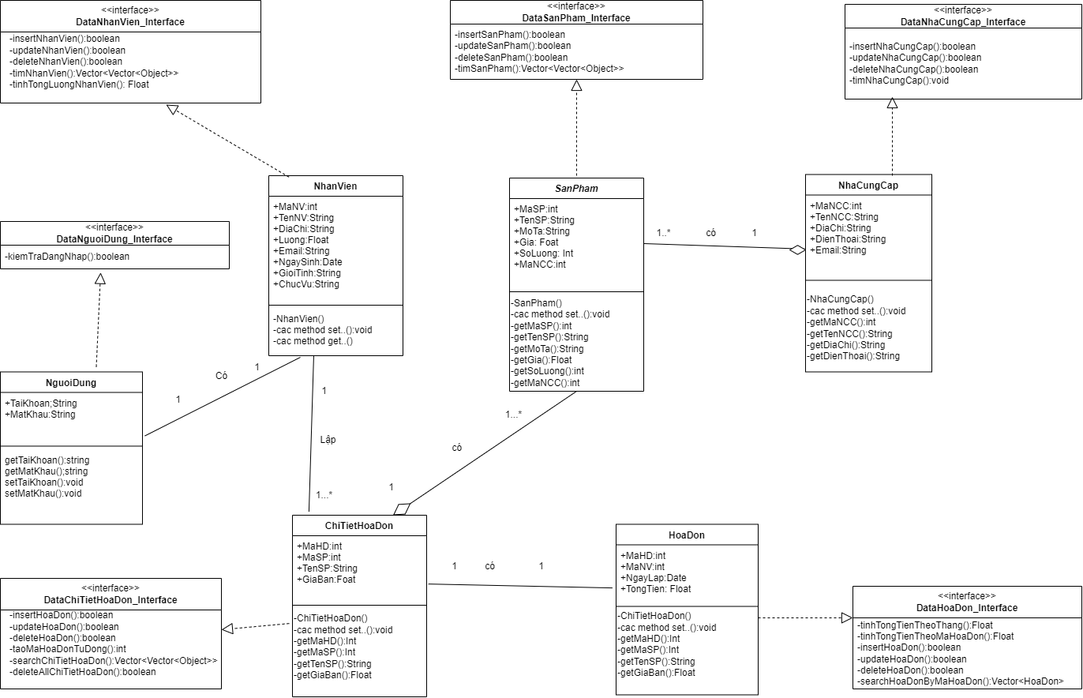
Mô hình Lớp
Mô Hình Lớp Tổng Quát

Slide 13
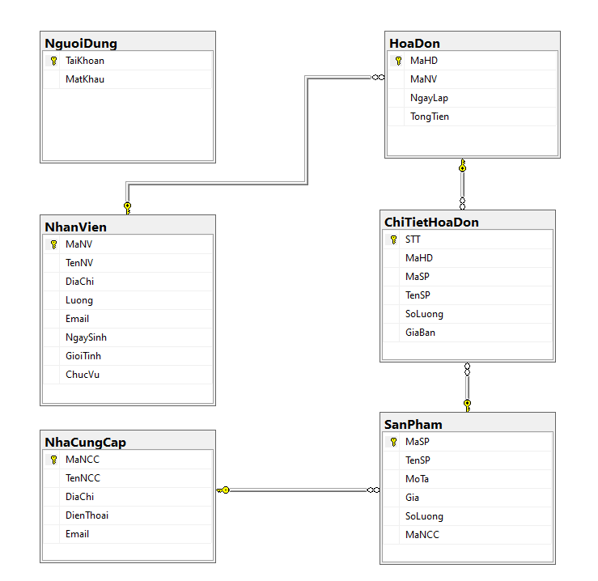
Mô hình cơ sở dữ liệu quan hệ

Slide 14
Bảng “NhaCungCap”(Nhà Cung Cấp).
STT | Tên thuộc tính | Kiểu dữ liệu | Kích thước | Ý nghĩa
1 | MaNCC | int |  | Mã nhà cung cấp khóa chính
2 | TenNCC | nvarchar | 255 | Tên nhà cung cấp
3 | Dia chi | nvarchar | 255 | Địa chỉ
4 | DienThoai | nvarchar | 15 | Điện thoại
5 | Email | nvarchar | 255 | Email
Bảng thuộc tính, kiểu dữ liệu
Bảng “NguoiDung”(Tài khoản người dùng)
STT | Tên thuộc tính | Kiểu dữ liệu | Kích thước | Ý nghĩa
1 | TaiKhoan | Nvarchar | 255 | Tài khoản người đùng khóa chính
2 | MatKhau | Nvarchar | 255 | Mật khẩu đăng nhập
Bảng “NhanVien”(Nhân Viên).
Bảng “Sản Phẩm”
STT | Tên thuộc tính | Kiểu dữ liệu | Kích thước | Ý nghĩa
1 | MaNV | Int |  | Mã nhân viên khóa chính
2 | TenNV | nvarchar | 255 | Tên nhân viên
3 | DiaChi | nvarchar | 255 | Địa Chỉ
4 | Luong | float |  | Lương
5 | Email | nvarchar | 255 | Email
6 | NgaySinh | date |  | Ngày sinh
7 | GioiTinh | nvarchar | 10 | Giới tính
8 | ChucVu | navrchar | 50 | Chức vụ
STT | Tên thuộc tính | Kiểu dữ liệu | Kích thước | Ý nghĩa
1 | MaSP | int |  | Mã sản phẩm khóa chính
2 | TenSP | nvarchar | 255 | Tên sản phẩm
3 | MoTa | nvarchar | 255 | Mô tả
4 | Gia | float |  | Giá tiền
5 | SoLuong | int |  | Số lượng
6 | MaNCC | int |  | Mã nhà cung cấp

Slide 15
Bảng “ChiTietHoaDon”(Chi Tiết Hóa Đơn).
STT | Tên thuộc tính | Kiểu dữ liệu | Kích thước | Ý nghĩa
1 | STT | Int |  | Số thứ tự
2 | MaHD | int |  | Mã hóa đơn
3 | MaSP | int |  | Mã sản phẩm
4 | TenSP | nvarchar | 255 | Tên sản phẩm
5 | SoLuong | int |  | Số lượng
6 | GiaBan | float |  | Giá bán
Bảng “HoaDon”(Hóa Đơn).
STT | Tên thuộc tính | Kiểu dữ liệu | Kích thước | Ý nghĩa
1 | MaHD | int |  | Mã hóa đơn khóa chính
2 | MaNV | int |  | Mã nhân viên
3 | NgayLap | date |  | Ngày lập
4 | TongTien | float |  | Tổng tiền

Slide 16
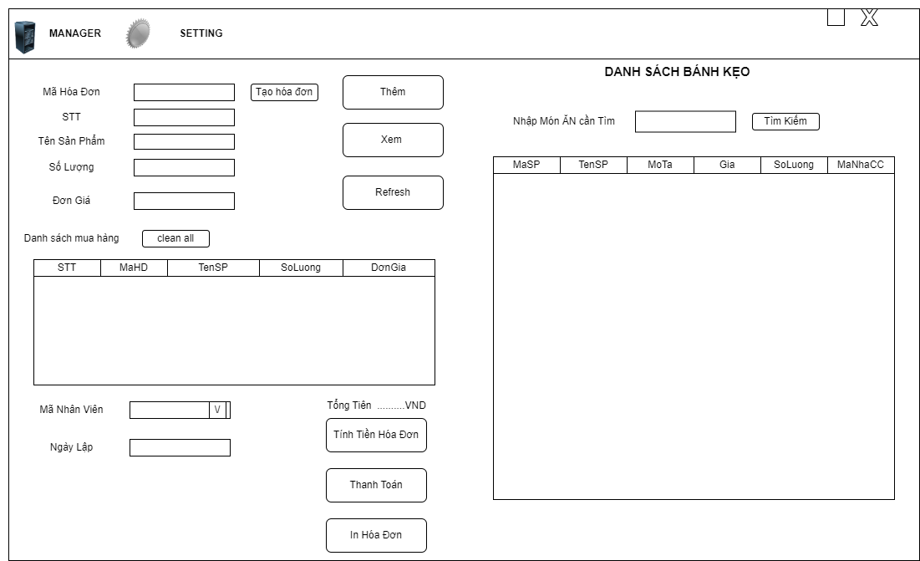
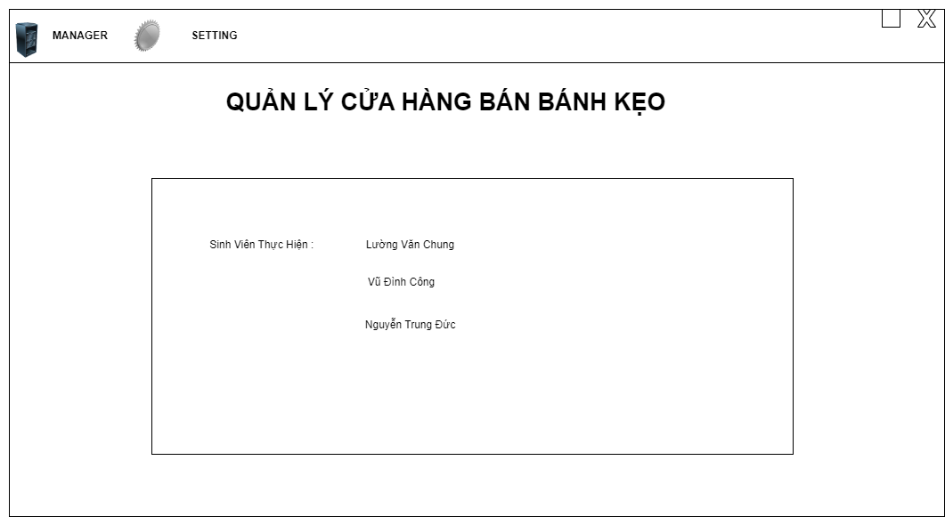
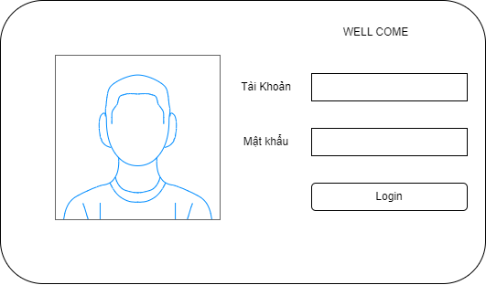
BẢN THIẾT KẾ GIAO DIỆN TRONG DIAGRAM.IO
Đối tượng điều khiển | Tên Viết Tắt Trong code | Mô tả
Jlabel | Lb | Các Tiêu Đề Chú Thích
jText | Txt | Khung nhập thông tin
jpassword | Jp | Khung nhập mật khẩu
Jbutton | Btn | Nút click thực hiện sự kiện
Jpanel | Jb | Khung chứa, tạo ra các vùng riêng biệt
Đối tượng điều khiển | Tên Viết Tắt Trong code | Mô tả
Jlabel | Lb | Các Tiêu Đề Chú Thích
jText | Txt | Khung nhập thông tin
Jbutton | Btn | Nút click thực hiện sự kiện
Jcombobox | Cb | List các đối tượng trong sql
Jtable | Tb | Danh sách các bảng
Jpanel | Jb | Khung chứa, tạo ra các vùng riêng biệt
Đối tượng điều khiển | Tên Viết Tắt Trong code | Mô tả
Jlabel | Lb | Các Tiêu Đề Chú Thích
Jpanel | Jb | Khung chứa, tạo ra các vùng riêng biệt

Slide 17
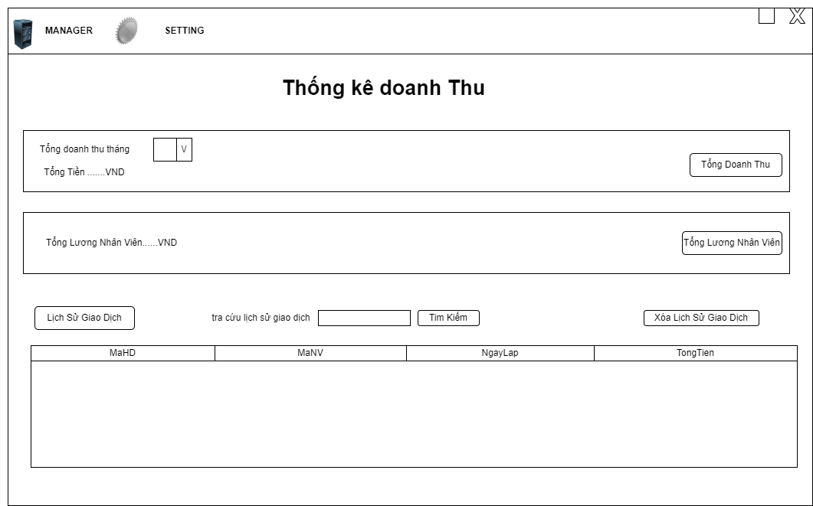
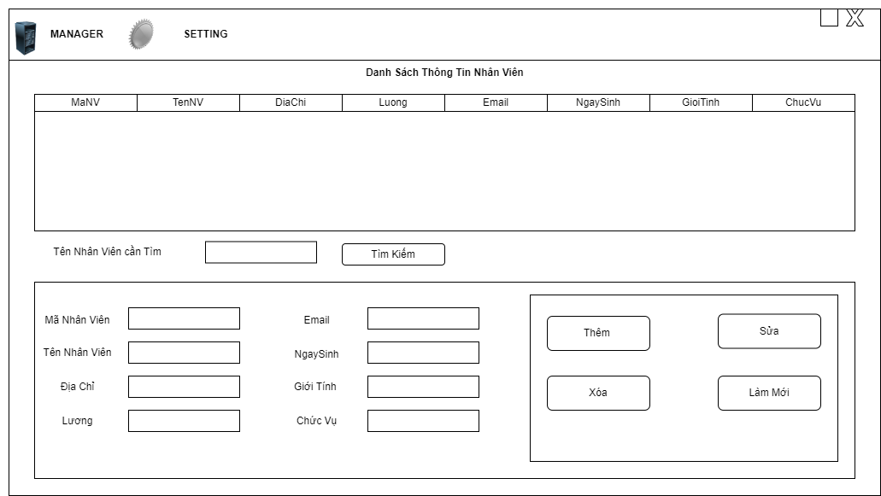
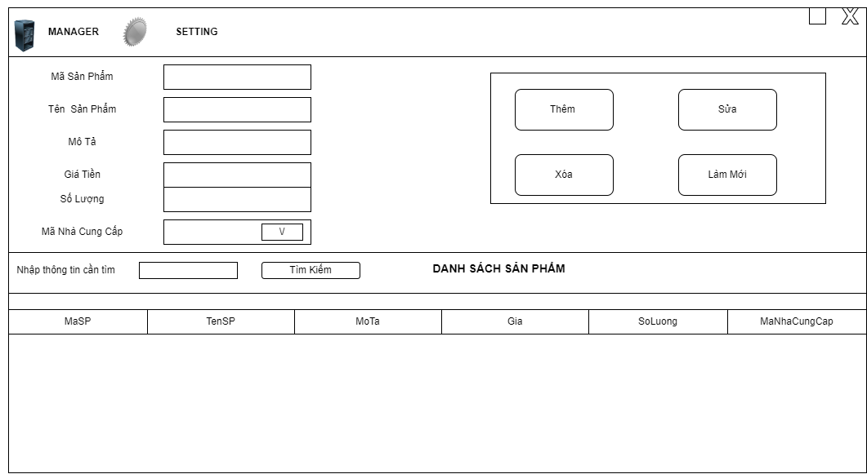
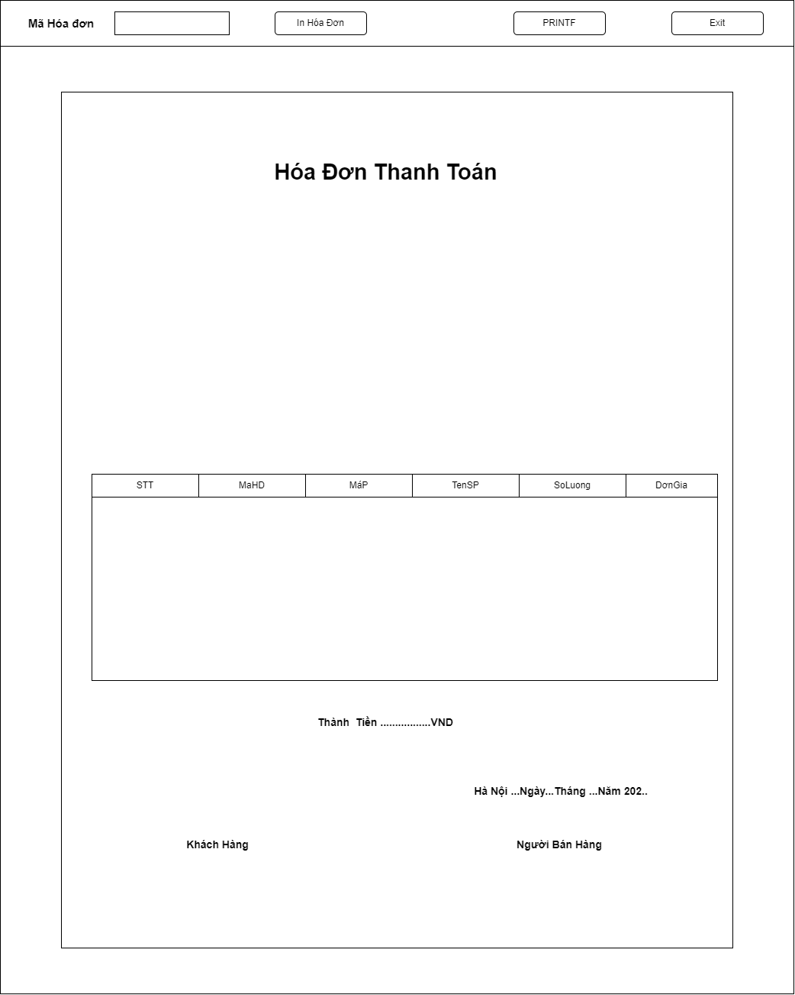
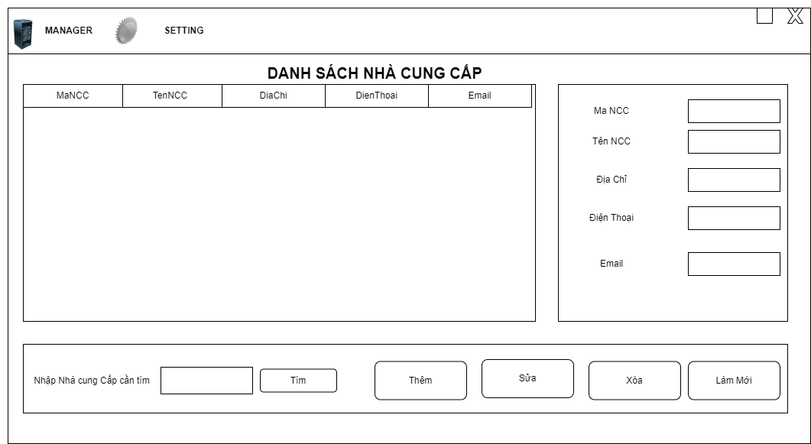
Đối tượng điều khiển | Tên Viết Tắt Trong code | Mô tả
Jlabel | Lb | Các Tiêu Đề Chú Thích
jText | Txt | Khung nhập thông tin
Jbutton | Btn | Nút click thực hiện sự kiện
Jcombobox | Cb | List các đối tượng trong sql
Jtable | Tb | Danh sách các bảng
Jpanel | Jb | Khung chứa, tạo ra các vùng riêng biệt

Slide 18

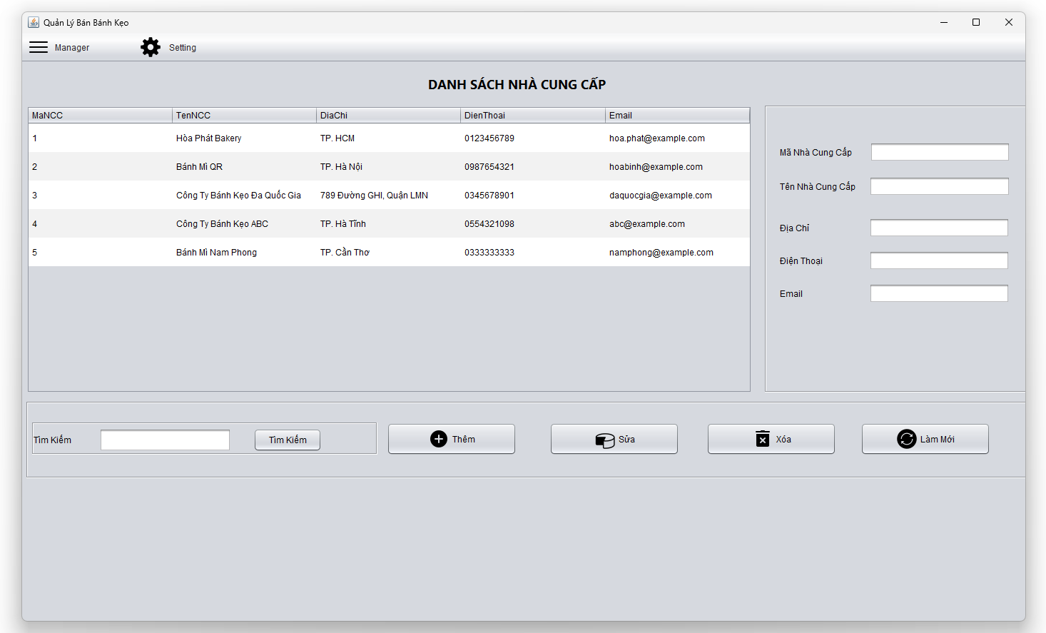
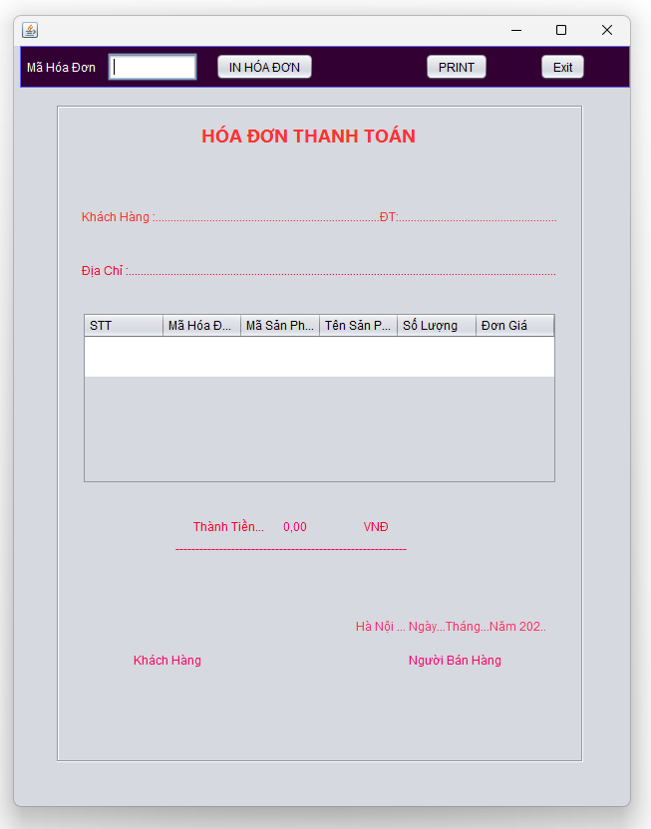
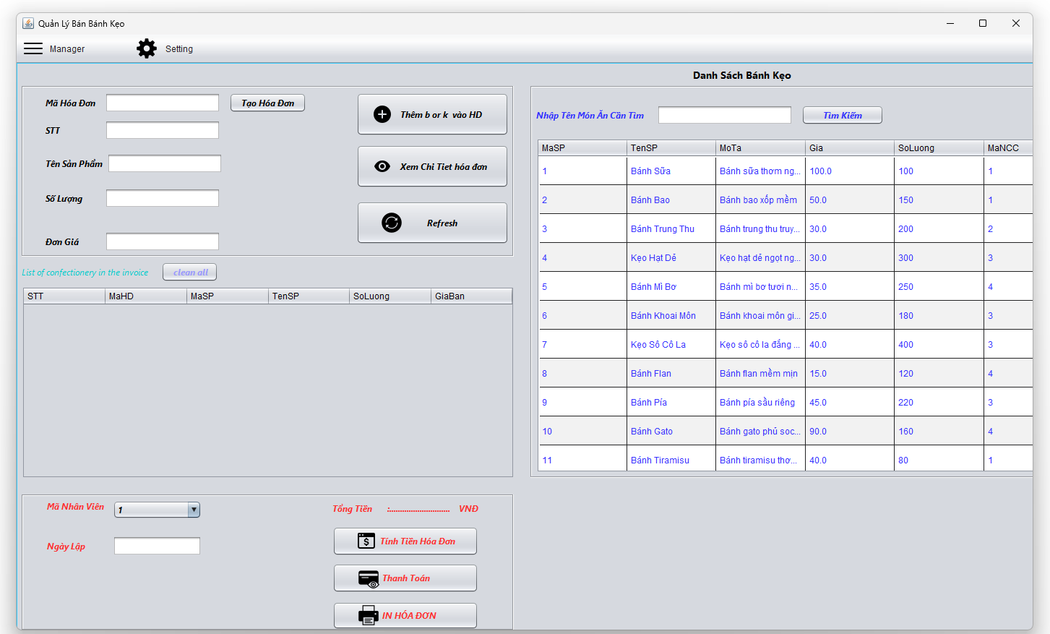
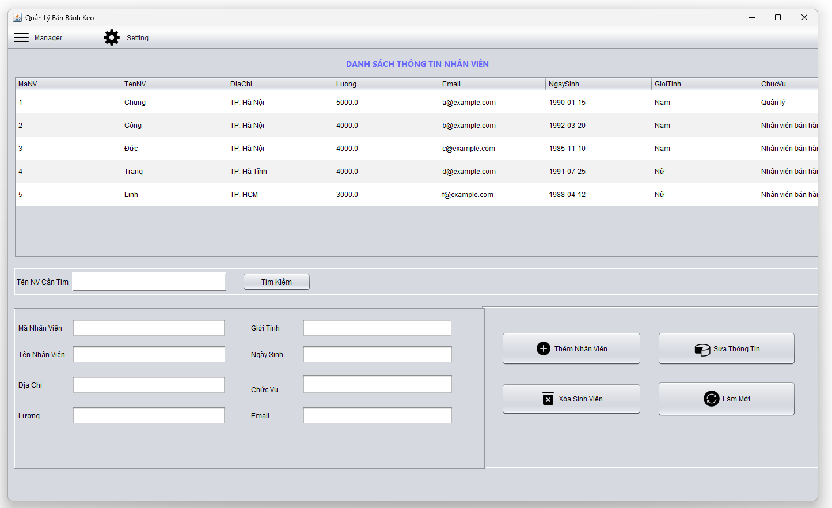
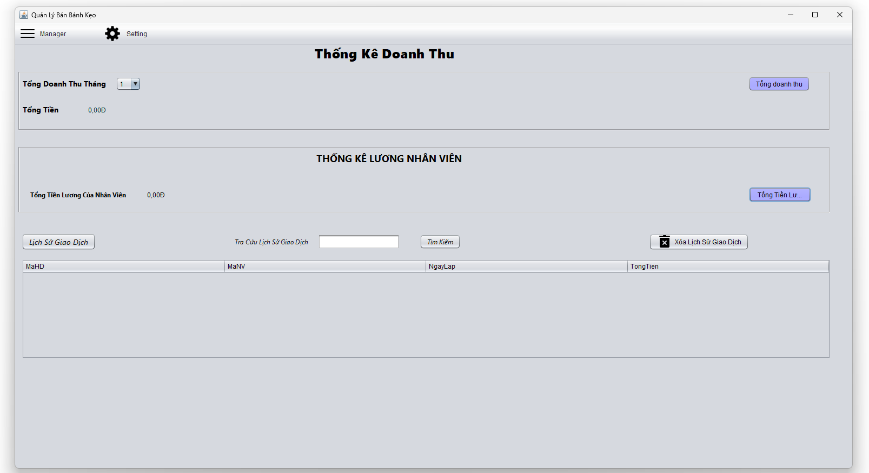
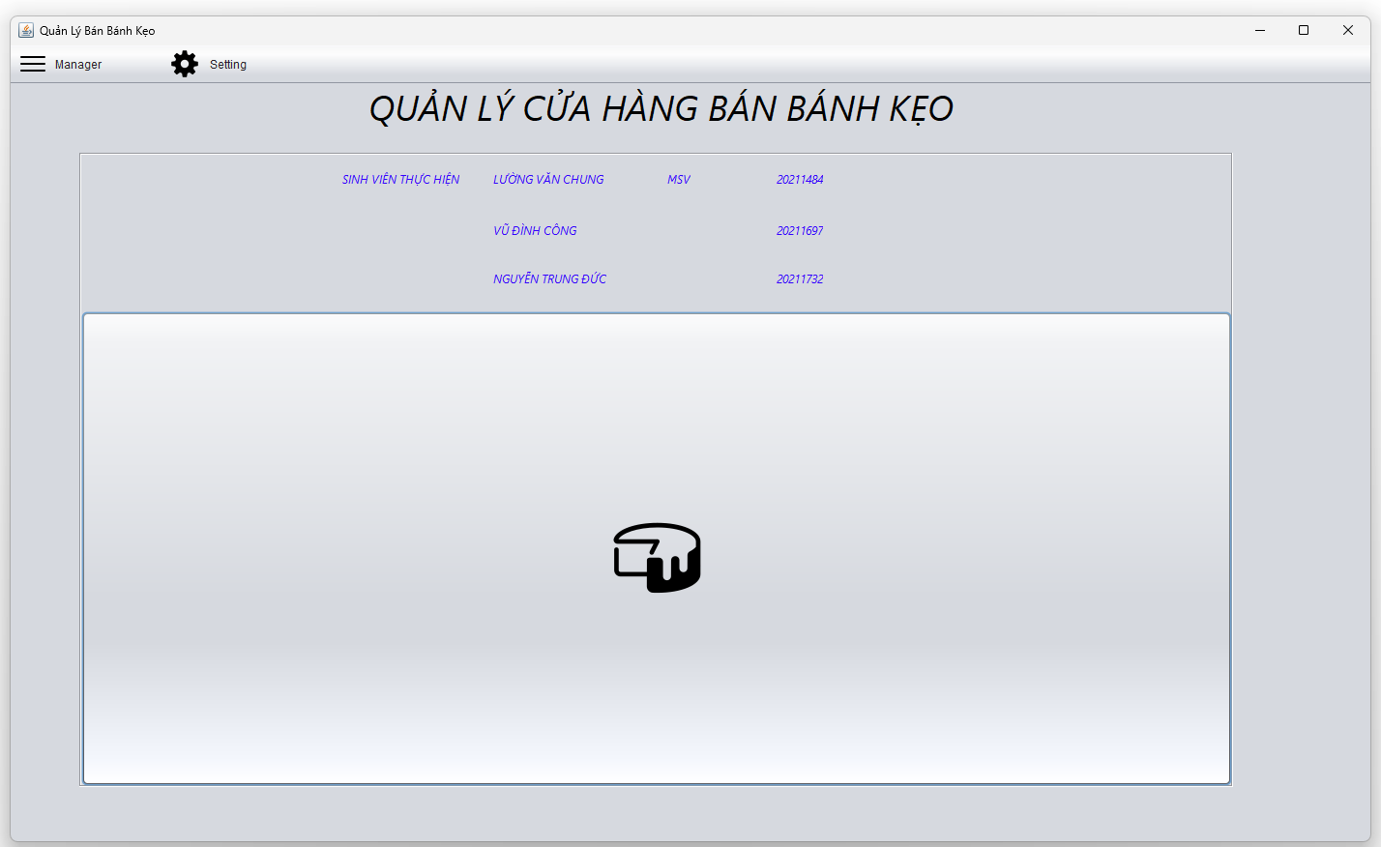
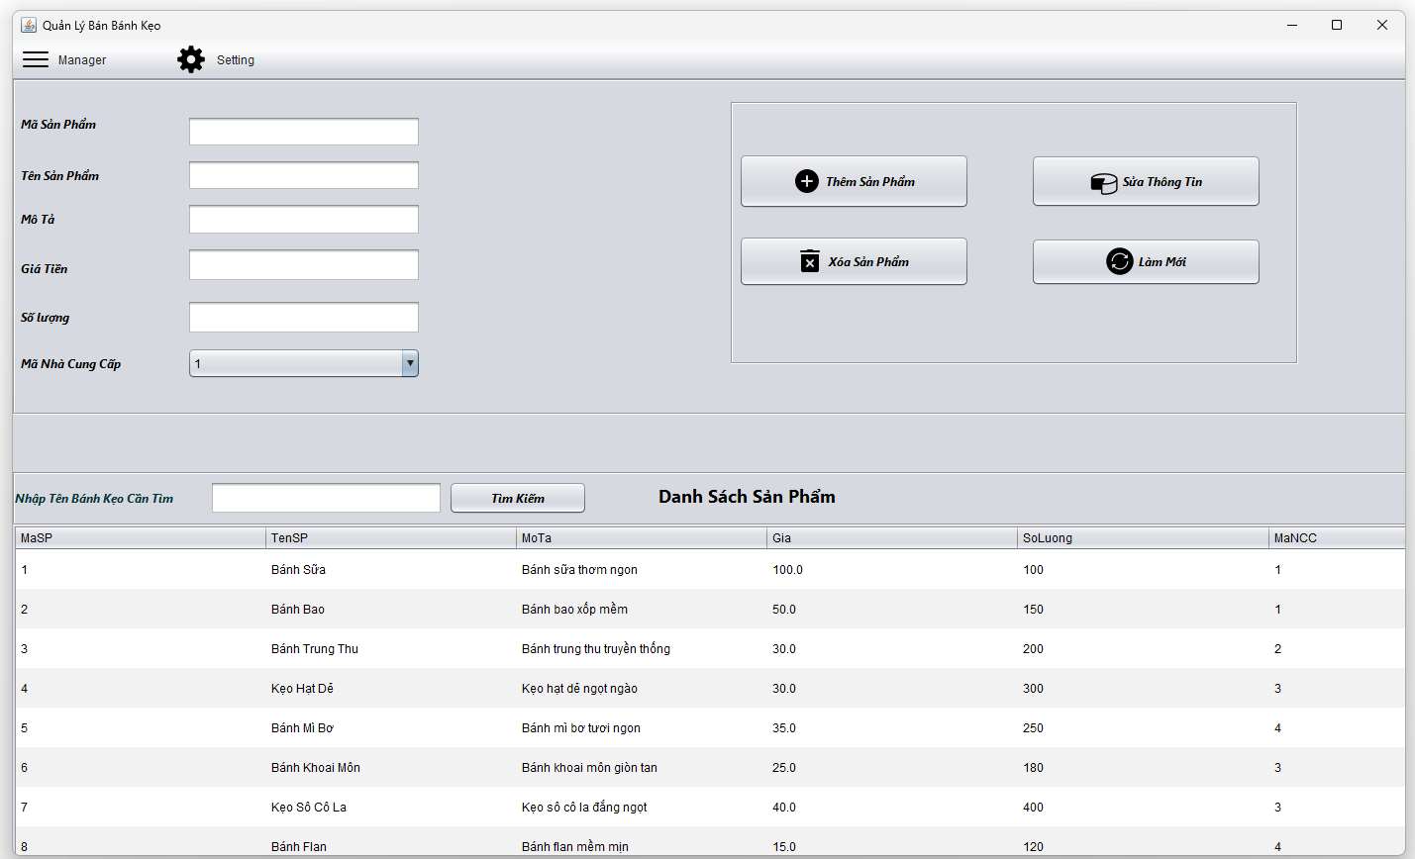
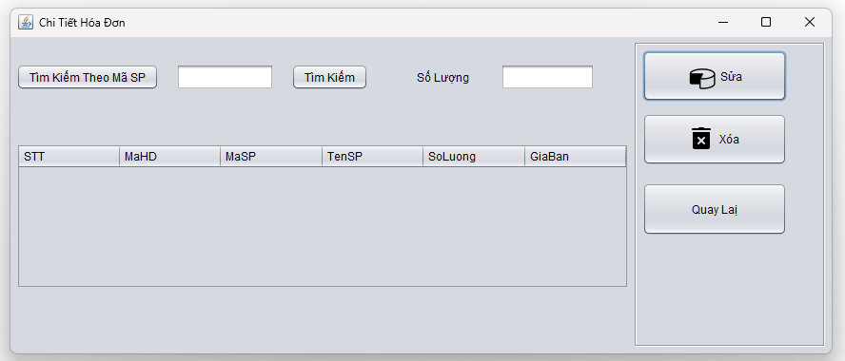
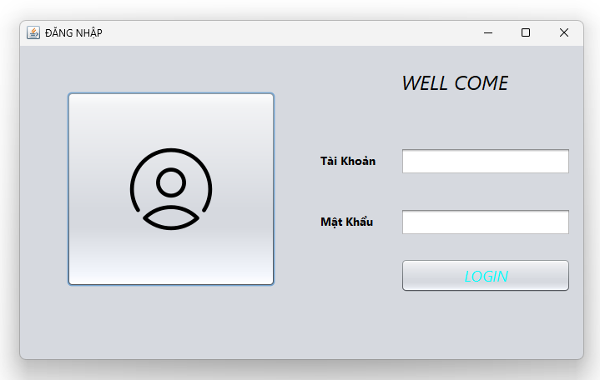
Phát triển giao diện người dùng

Slide 19
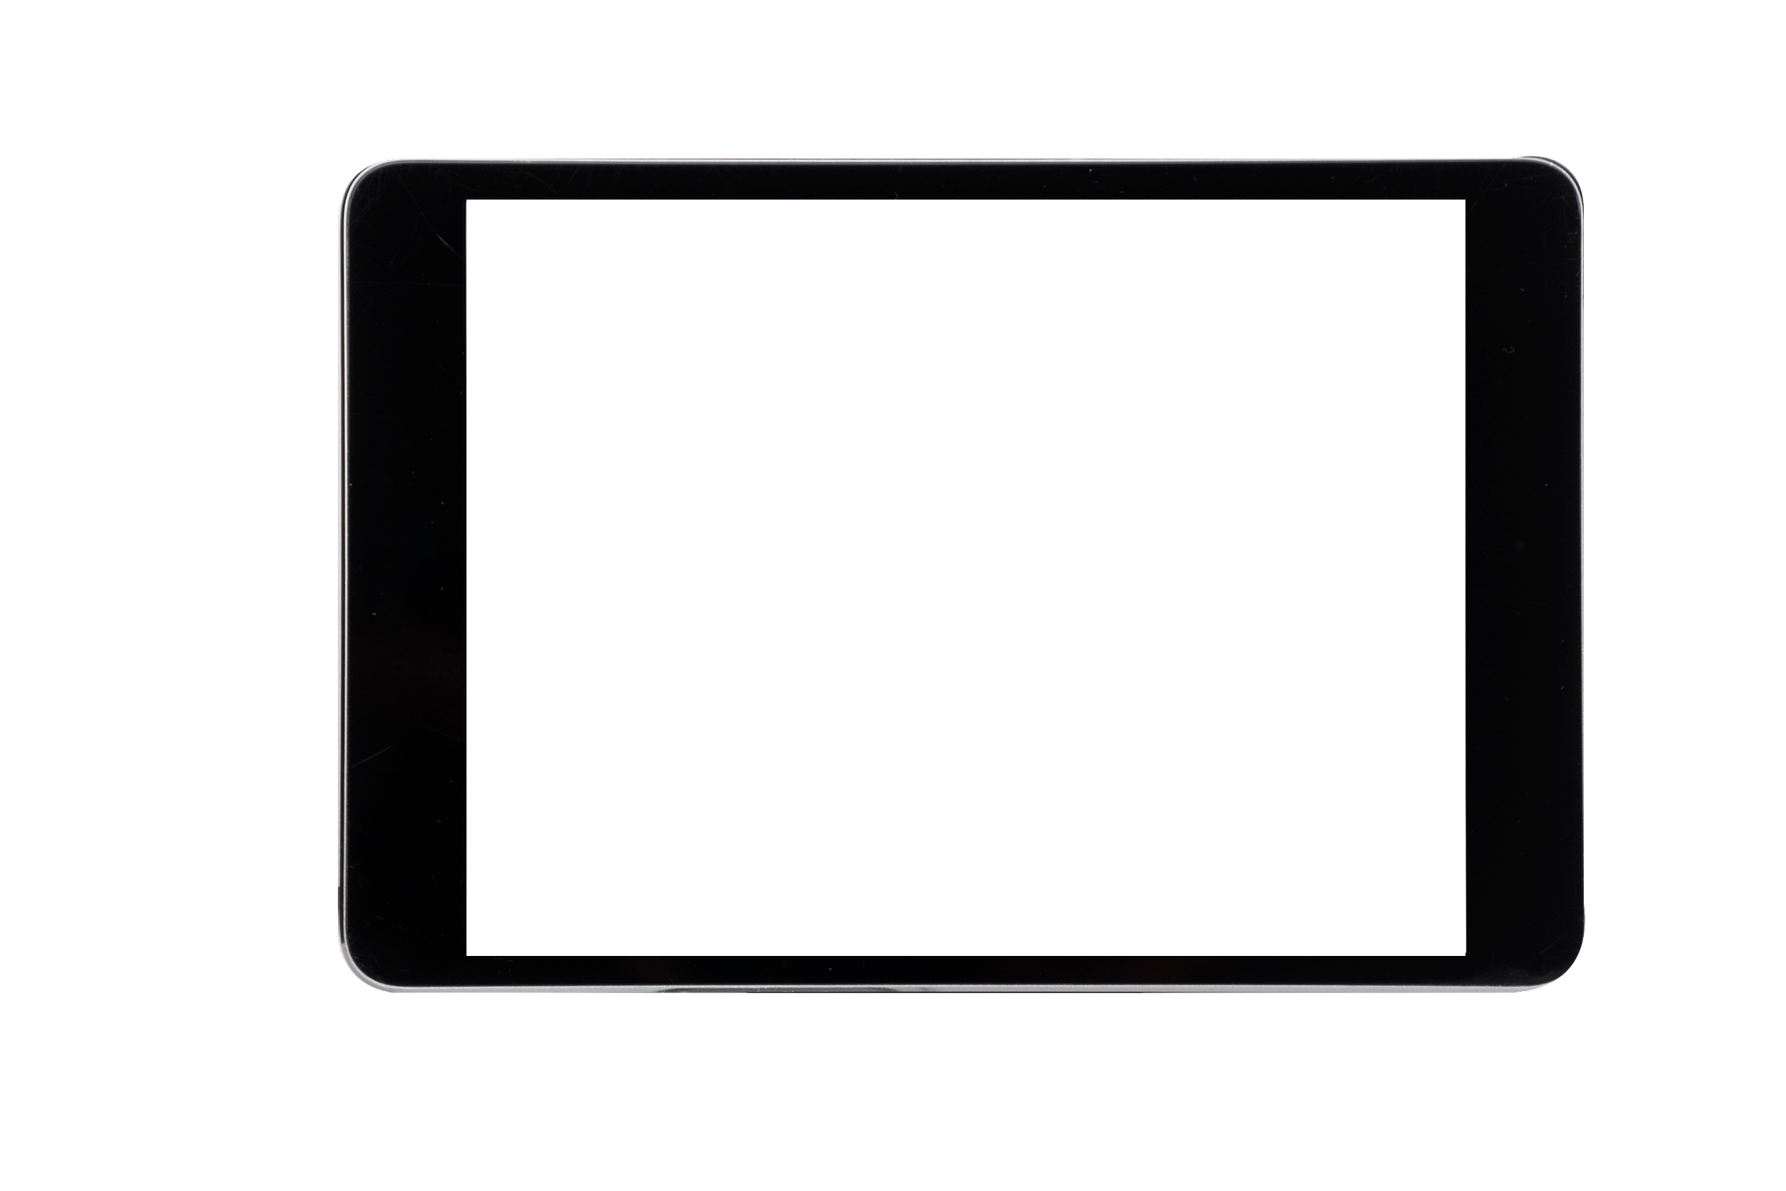

The end
Do hạn chế về thời gian nên nhóm em vẫn chưa thêm được nhiều chức năng cho người dùng
Hướng phát triển của nhóm em sẽ cố gắng cải thiện phát triển chủ yếu hơn vào các chức năng trong thời gian tới , bài làm của chúng em sẽ không tránh khỏi những thiếu xót, rất mong được sự giúp đỡ và góp ý kiến của thầy cô.
Chúng em chân thành cảm ơn!

